Slide 1
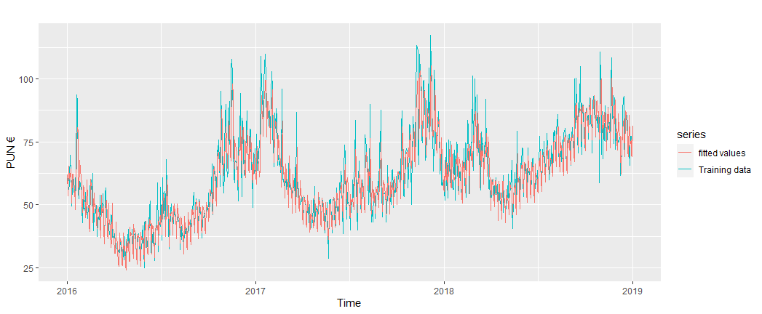
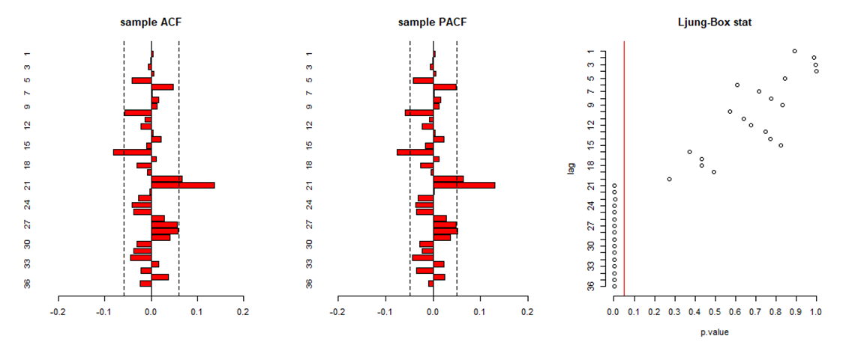
TBATS
Totalmente automatizzato
λ di BOX-COX=0.969
ARMA(1,4) sugli errori
3 coppie di Fourier con periodo m=7
5 coppie di Fourier con periodo m=365.33

Slide 2
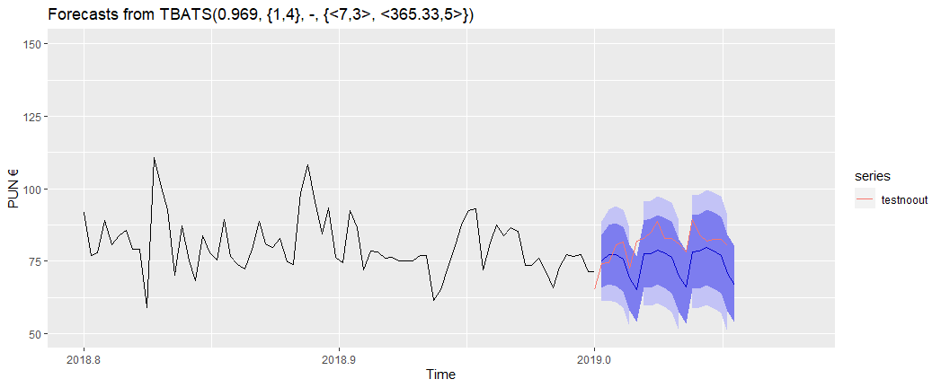
TBATS FORECASTING
 | MAE | MAPE
TRAINING | 5.17 | 8.41
TEST | 6.76 | 8.21

Slide 3
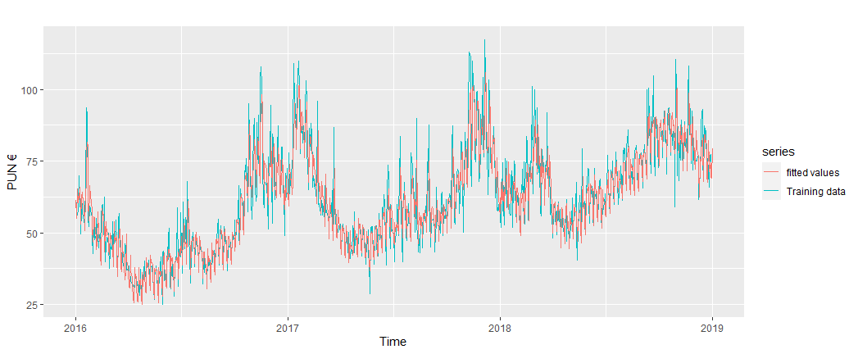
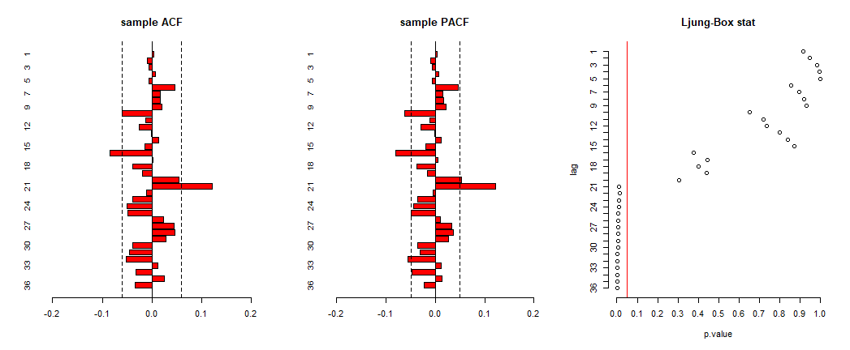
ARIMA CON SINUSOIDI
Approccio alternativo a TBATS
Viene selezionato il modello che minimizza l’AIC
3 coppie di Fourier con periodo 7
3 coppie di Fourier con periodo 365
ARMA(2,1,2) sugli errori

Slide 4
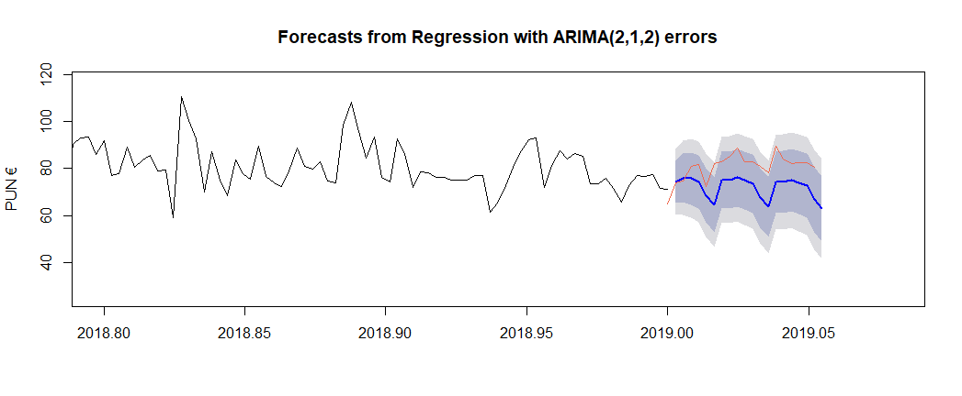
ARIMA FORECASTING
 | MAE | MAPE
TRAINING | 5.13 | 8.3
TEST | 9.2 | 11.15

